Slide 1
Wettbewerbsorientierte Marktanalyse im europäischen Flugmarkt mit LLMs – Entscheidungsunterstützung für Kapazitätsplanung
✈ FlightScope AI
Tianyang Bai

Slide 2
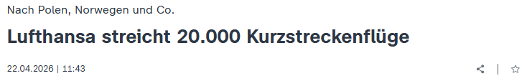
Ein dynamischer, datenintensiver Markt mit relevanten Ineffizienzen
Motivation und Branche: Marktlücken und Überkapazitäten in der Passagierluftfahrt
Hohe Relevanz
Dynamischer Markt mit ~ USD 700 bn Volumen
Diskrete Angebotsentscheidungen
Inhärente Ineffizienzen
Gute Umsetzbarkeit
Datenintensiver Markt
Verfügbarkeit der Daten im Internet
Möglichkeit zur Testung des Tools
Quellen: https://www.zdfheute.de/wirtschaft/unternehmen/lufthansa-cityline-kurzstreckenfluege-gestrichen-100.html; https://www.iata.org/en/pressroom/2025-releases/2025-06-02-01/

Slide 3
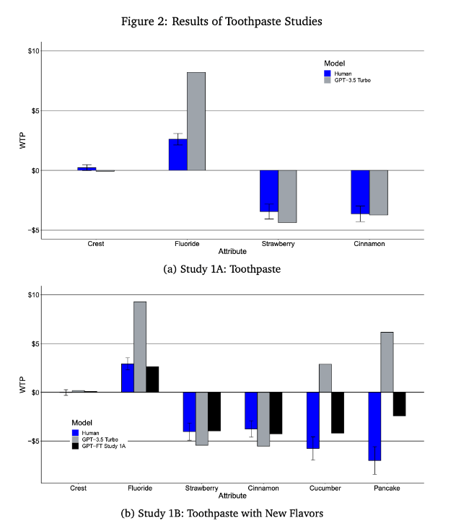
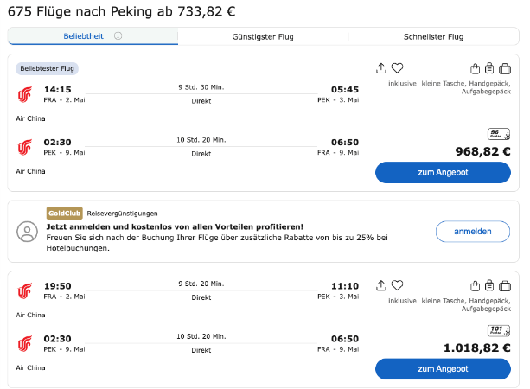
Wertschöpfungspotenzial der identifizierten Marktlücken und Überkapazitäten schätzen
Willingness-to-Pay, Preis und Kosten mit dem richtigen LLM-Promting schätzen
1
Fine-Tuned LLM Prompting für WTP-Schätzung
WTP
2
Ableitung Schätzpreis aus bestehenden Angeboten und Portalen
Preis
3
Chain-of-Thought Prompting für Kostenschätzung
GEWINN
Ziel & erforderliche Logik
Kosten
Teilprobleme & Zwischenstufen
Detaillierte Beispiele
[1] Brand, J., Israeli, A., & Ngwe, D. (2023). Using LLMs for market research. Harvard business school marketing unit working paper, (23-062).
[2] tbd.
[3] Ghimire, P., Kim, K., Stentz, T., & Roy, T. (2026). Modular Chain-of-Thought (CoT) for LLM-Based Conceptual Construction Cost Estimation. Buildings, 16(2), 396.

